Slide 1
ETSI 004

Slide 2
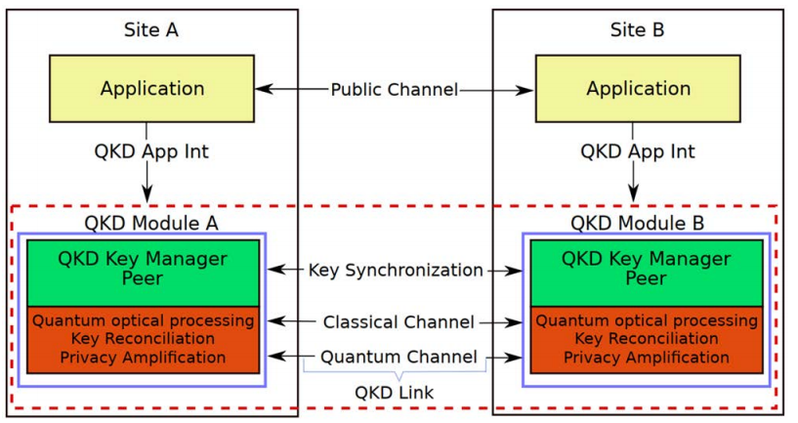
Arquitetura simplificada

Slide 3
Chamadas à API
OPEN_CONNECT(): associação do KSID (Key stream ID), verificação do sistema QKD, ligação com o sistema de gestão do outro interveniente e definição do QoS
CLOSE(): desassociação do KSID às chaves obtidas pelo sistema QKD
GET_KEY(): chamada para obter um buffer com o material criptográfico requerido

Slide 4
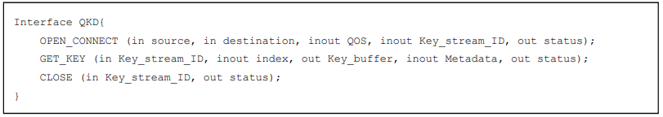

Slide 5
App A
Message
App B
API Call
API Call
Key Manager A
Message
Key Manager B
Bitstream
Bitstream
QKD System A
QKD System B
Quantum communication

Slide 6
Peer Key Manager
App
Message Processor Receiver
QKD System
App Message Handler
KM Message Handler
QKD Message Handler
App
Message Processor Transmitter
QKD System
Peer Key Manager

Slide 7
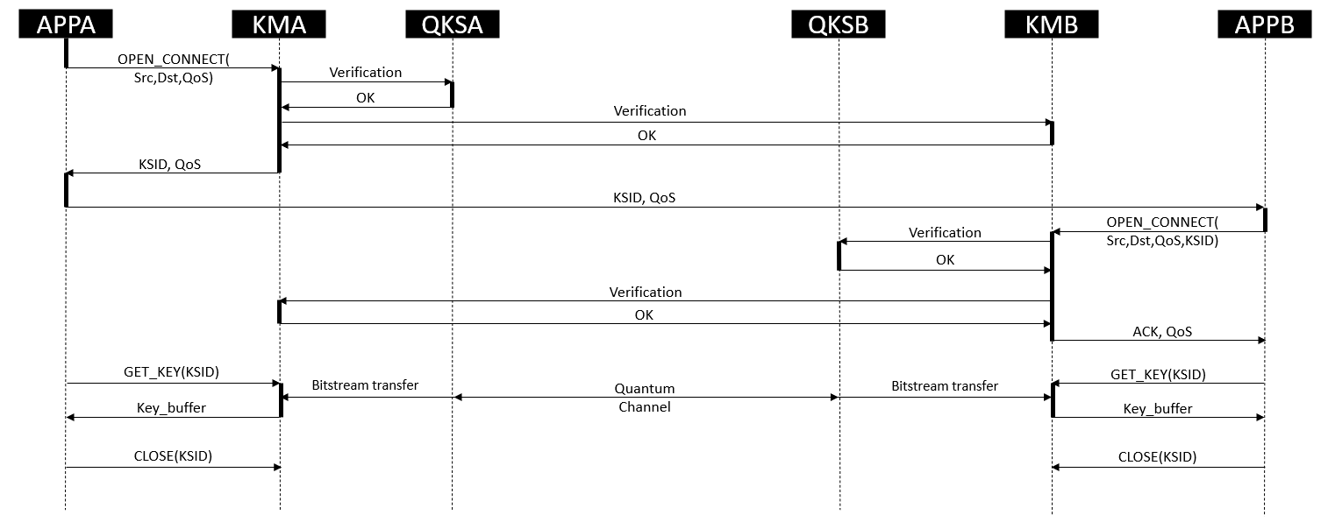

Slide 8
Madrid example
Alice
Socket port 44440
Bob
Socket port 44441
Socket port 44442
LKMS Simulator 1
Socket port ?
LKMS Simulator 2

Slide 9
API Request/Response examples

Slide 10
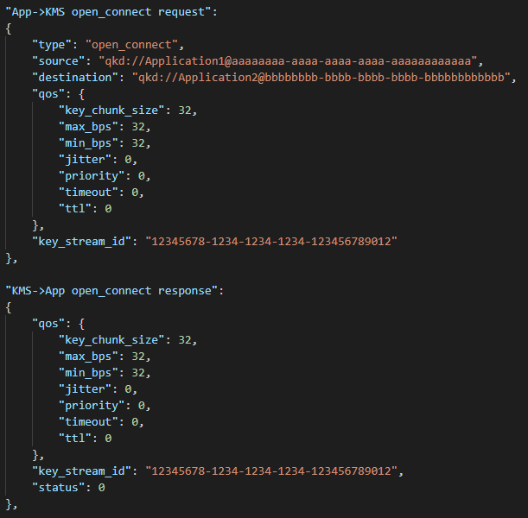
open_connect

Slide 11
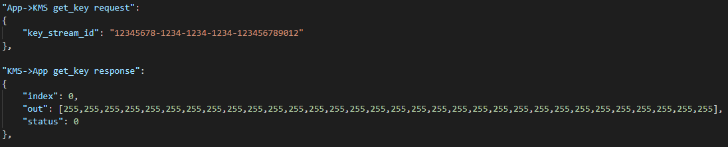
get_key

Slide 12
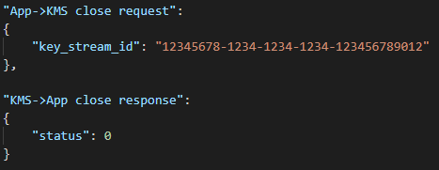
close

